Slide 1
Badania właściwości mieszanin: ciecz jonowa – sól litu dedykowanych zastosowaniom w ogniwach litowych pracujących w podwyższonych i wysokich temperaturach
Krzysztof Tomasz Grzelak
pod opieką dr. inż. Macieja Marczewskiego
na Wydziale Chemicznym Politechniki Warszawskiej

Slide 2
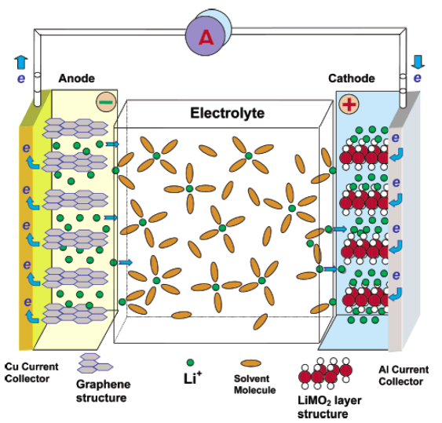
Ogniwa litowe
- ogniwa z metalicznym litem
- ogniwa litowo-jonowe
K. Xu, Chem. Rev. 104, 4303-4417, 2004

Slide 3
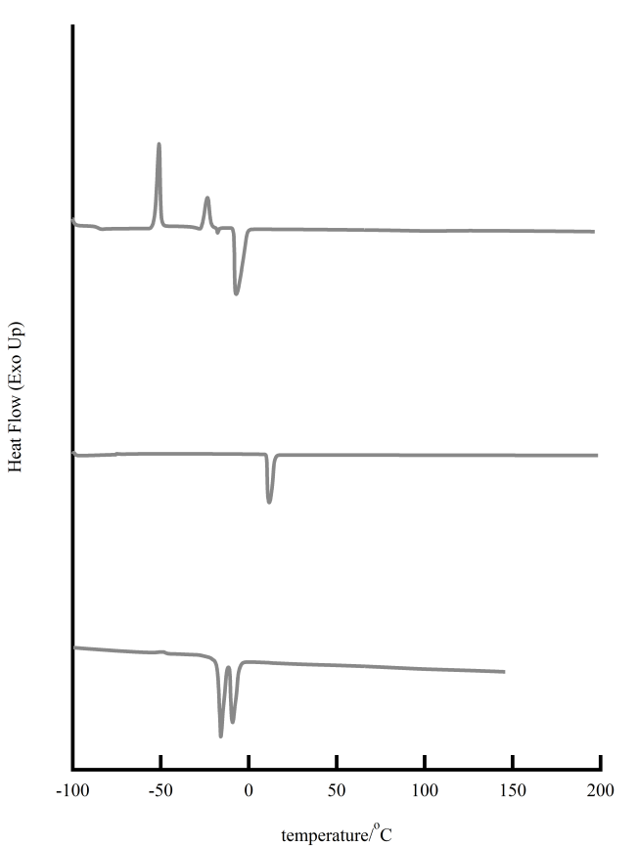
Ciecze jonowe
sole, które topią się w temperaturze < 100°C
PY₁₄TFSI
-7
12
PY₁₃TFSI
-16
-9
EMIMTFSI

Slide 4
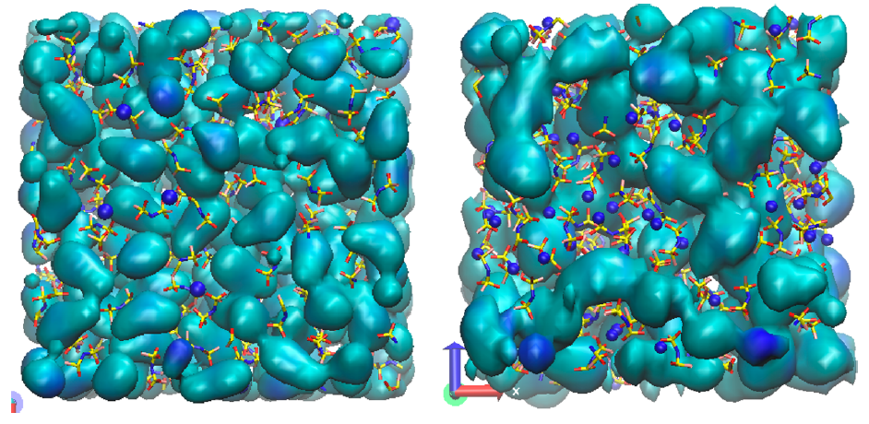
Ciecze jonowe
niezadowalające liczby przenoszenia jonów litu
M. Forsyth, H. Yoon, F. Chen, H. Zhu, D. R. MacFarlane, M. Armand and P. C. Howlett, J. Phys. Chem. C 2016, 120, 4276

Slide 5
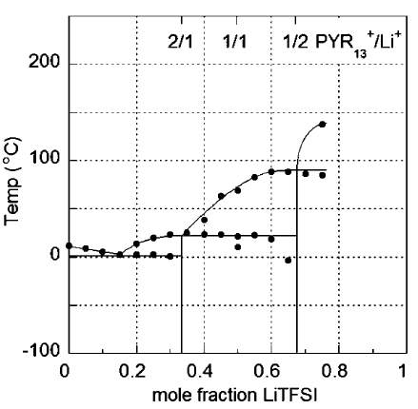
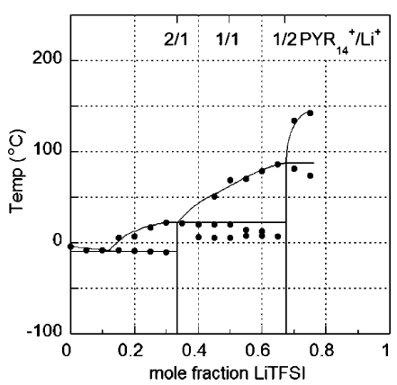
Co chcemy zyskać?
Zastosowanie soli litu zwiększy liczbę przenoszenia
Niskie temperatury topnienia soli
W. A. Henderson and S. Passerini, Chem. Mater., 2004, 16, 2881

Slide 6
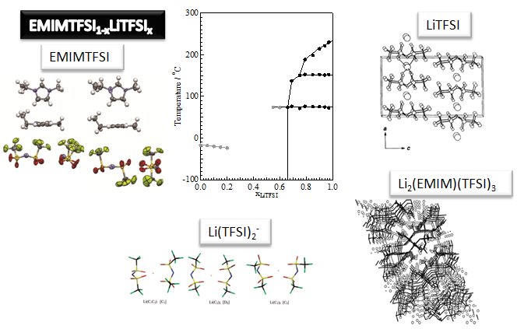
Co chcemy zyskać?
W. A. Henderson, Ionic Liquid Thermal Phase Behavior: Linking Together Ion Structure, Crystal Packing and Disorder, COIL-4
J. C. Lassegues, J. Grondin, C. Aupetit, and P. Johansson, J. Phys. Chem. A 2009, 113, 305
J. C. Lassegues, J. Grondin and D. Talaga, Phys. Chem. Chem. Phys., 2006, 8, 5629
J. L. Nowinski, P. Lightfoot and P. G. Bruce, J. Mater. Chem., 1994, 4, 1579
K. Matsumoto, R. Hagiwara and O. Tamada, Solid State Sci., 2006, 8, 1103

Slide 7
Dotychczas wykonana praca
Zapoznanie się z technikami badawczymi stosowanymi przy charakteryzacji elektrolitów niewodnych
Zdobycie umiejętności w zakresie pracy z wykorzystaniem związków chemicznych wrażliwych na kontakt z wodą i powietrzem
Przygotowanie próbek z EMIMTFSI, P14TFSI, P13TFSI
Spektroskopia Ramana próbek mieszanin oraz czystych cieczy jonowych
Badanie przewodnictwa próbek opartych na P14 oraz liczb przenoszenia mieszaniny EMIMTFSI i LiTFSI

Slide 8
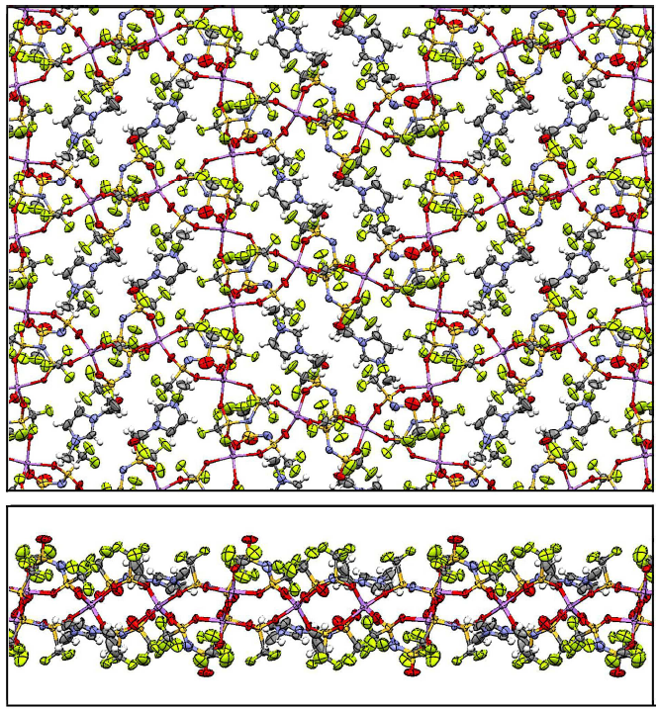
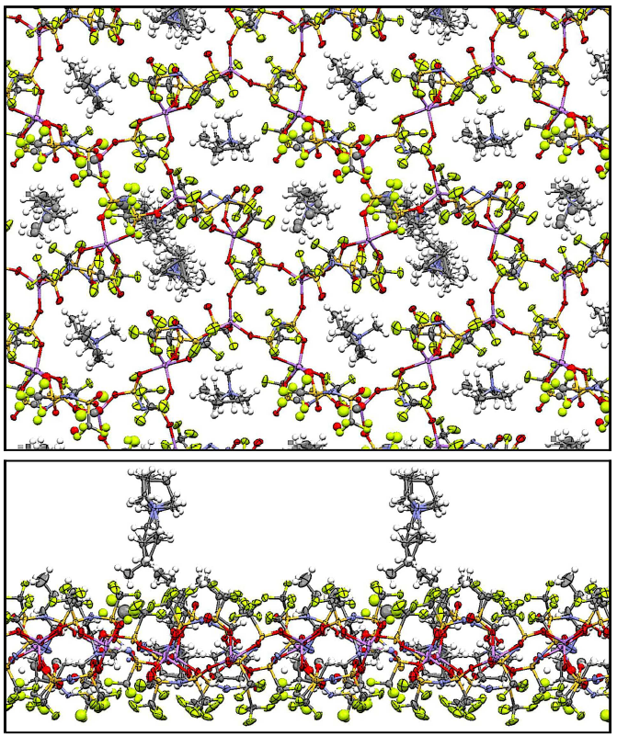
Przedmiot badań
Q. Zhou, P. D. Boyle, L. Malpezzi, A. Mele, J. -H. Shin, S. Passerini and W. A. Henderson, Chem. Mater., 2011, 23, 4331

Slide 9
Spektroskopia Ramana

Slide 10
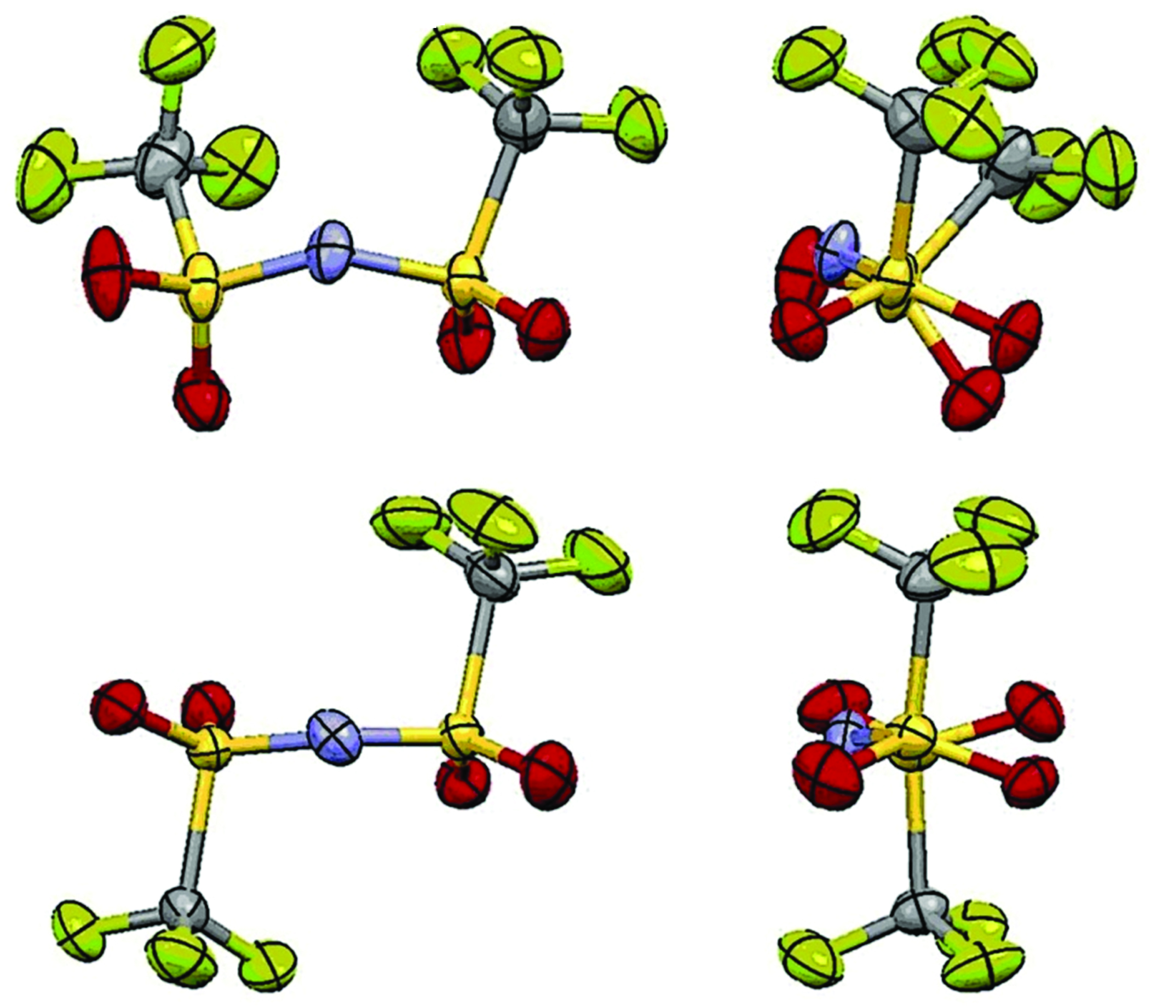
Spektroskopia Ramana
pasma położone około 720-770 cm⁻¹
“Związane” TFSI⁻
757-746cm⁻¹
“Wolne” TFSI⁻
744-738cm⁻¹
Większe aglomeraty
749-757cm⁻¹
Li(C₂)₂
749.5cm⁻¹
Li(C₁)₂
747.5cm⁻¹
“Wolne” C₂
743-741cm⁻¹
“Wolne” C₁
741-738cm⁻¹
C₁
Li(C₁C₂)
748cm⁻¹
J. C. Lassegues, J. Grondin, R. Holomb and P. Johansson, J. Raman Spectrosc. 2007, 38, 551
J. C. Lassegues, J. Grondin, C. Aupetit, and P. Johansson, J. Phys. Chem. A 2009, 113, 305
Y. Umebayashi, T. Mitsugi, S. Fukuda and T. Fujimori, K. Fujii, R. Kanzaki, M. Takeuchi, S. Ishiguro, J. Phys. Chem. B 2007, 111, 13028
Q. Zhou, P. D. Boyle, L. Malpezzi, A. Mele, J.-H. Shin, S. Passerini and W. A. Henderson, Chem. Mater., 2011, 23, 4331
C₂
W. A. Henderson, Ionic Liquid Thermal Phase Behavior: Linking Together Ion Structure, Crystal Packing and Disorder, COIL-4

Slide 11
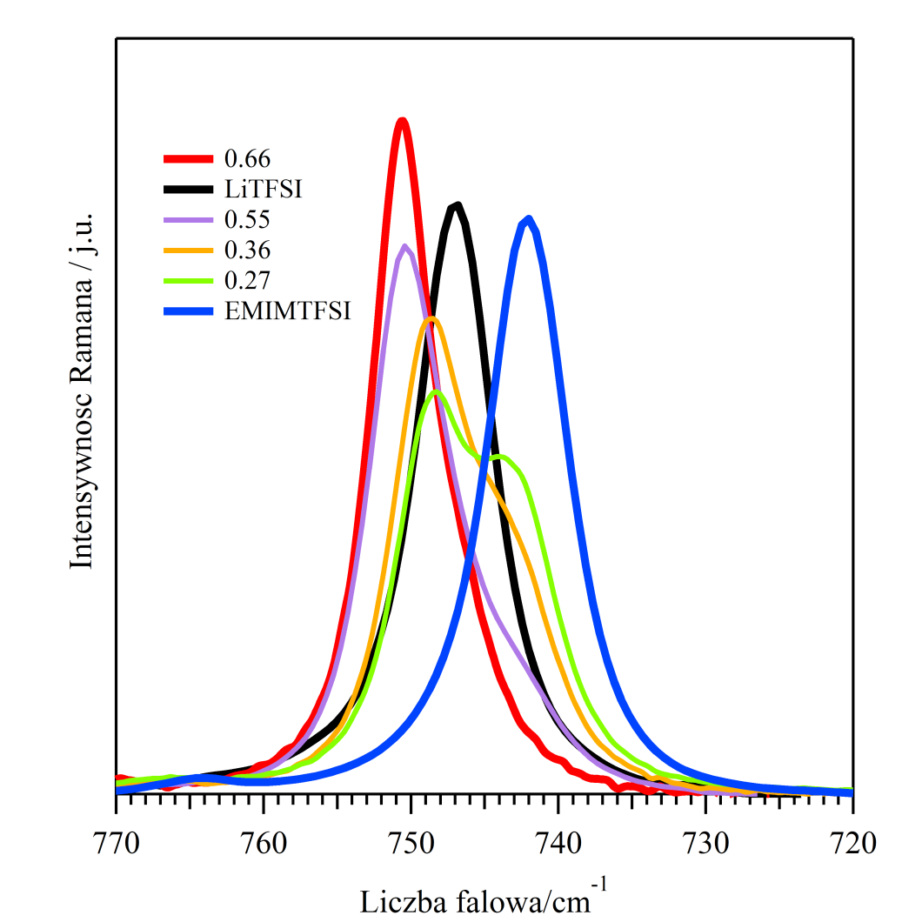
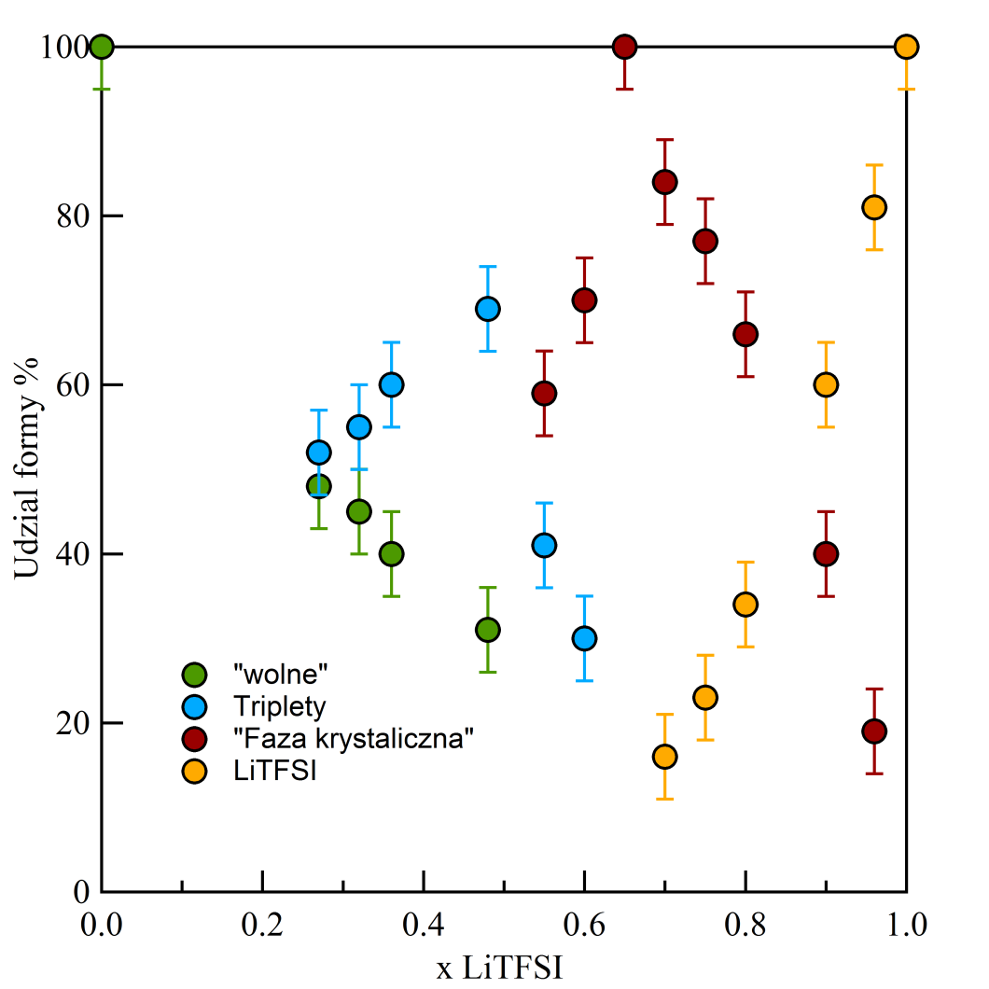
Spektroskopia Ramana (I)

Slide 12
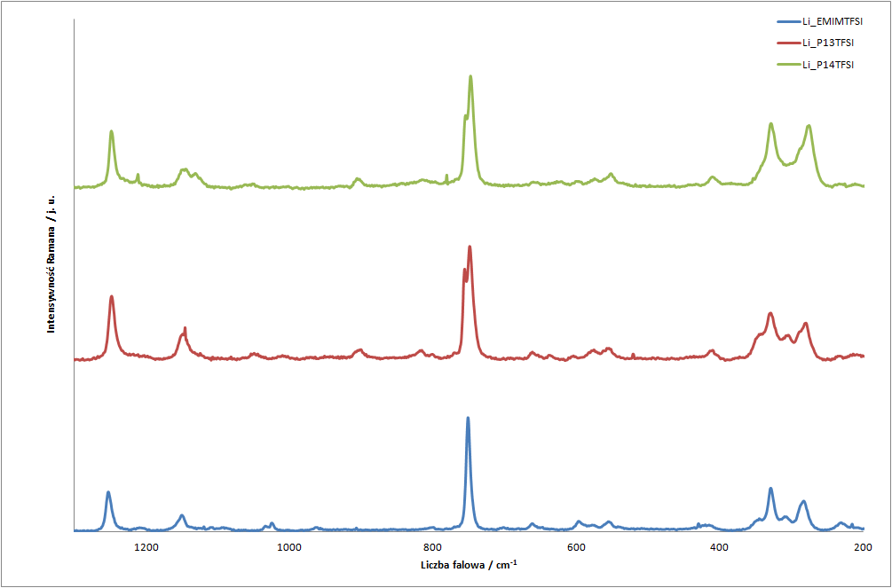
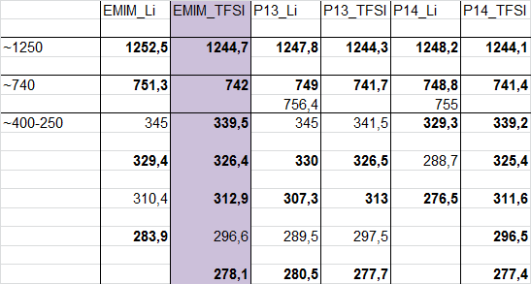
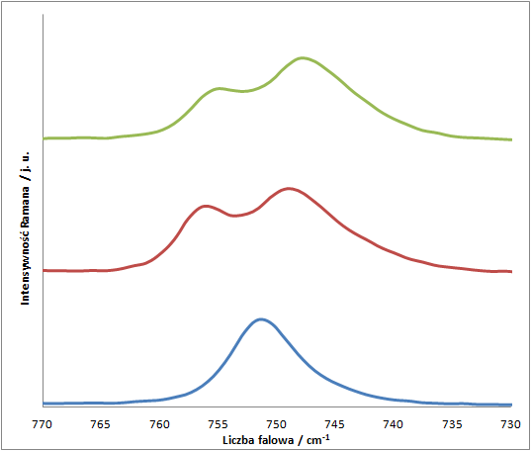
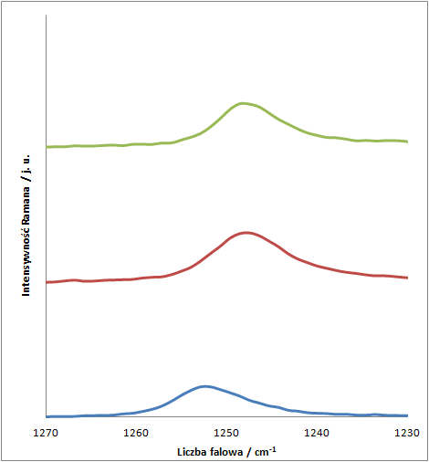
Spektroskopia Ramana (II)

Slide 13
Przewodnictwo

Slide 14
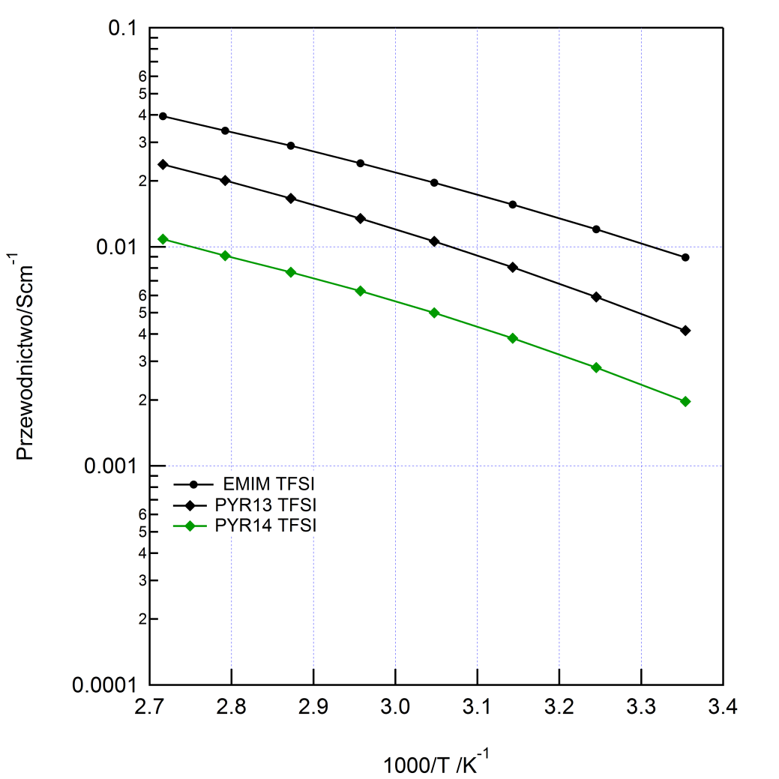
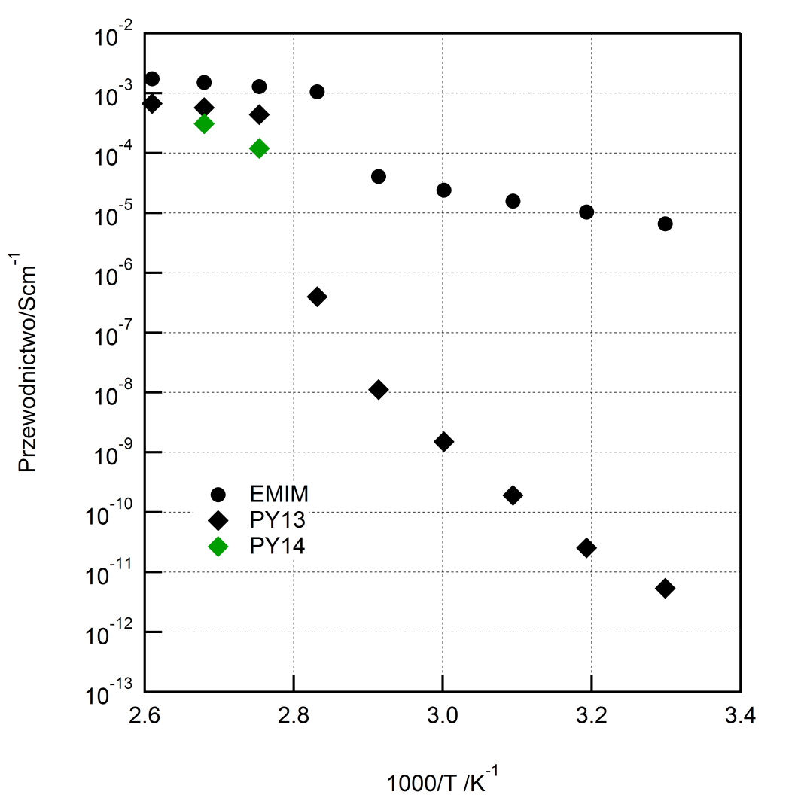
Przewodnictwo

Slide 15
Co planujemy?
Kontynuowanie charakterystyk mieszanin
  Temperaturowe pomiary spektroskopowe
  Pomiary liczb przenoszenia
  Pomiary stabilności elektrochemicznej
Dodanie do mieszanin PEO i próba otrzymania elektrolitu polimerowego

Slide 16
Dziękuję za uwagę

